Slide 1
①儿童不解春何在，只拣游人多处行。
②游人不解春何在，只拣儿童多处行。

Slide 2
3、只拣儿童多处行
冰心

Slide 3
冰心简介
冰心，原名谢婉莹，是我国著名的儿童文学作家。她的作品，尤其是小诗，从她“爱的哲学”中诛求生活的真和美，大多抒写童心的纯真和母爱的深挚。在70余年的创作生涯中，冰心老人为我们留下了散文、诗歌、小说以及翻译作品700余万字。她的作品内涵丰厚、讲究、精致，影响深广，有许多被译成日、英、德、法等国文字。
向大家推荐：《寄小读者》、《往事》、《小橘灯》、 《繁星》、《春水》等作品。
儿童是世界上最美的，除了宇宙之外，就是儿童。 ——冰心

Slide 4
yí lán táng é
二会字
颐 澜 棠 额

Slide 5
yíng jiě yǐ wàng
盈 解 倚 旺
lán kòu chàng zhī
栏 扣 畅 肢

Slide 6
读准字音
澜（lán） 忸（niǔ）
怩（ní） 拣（jiǎn）
嚷（rāng） 倚（yǐ）
畅（chàng）

Slide 7
词语释义
烂漫：颜色鲜明而美丽。
忸怩：形容不好意思或不大方的样子。
成千盈百：盈，满。形容人很多。也
作“成千上百”。
座无隙地：隙地，空着的地方。没有一点儿空地可以坐下来。形容人很多。
浑身解数：全身的本领。

Slide 8
颐和园 成千盈百 闹嚷嚷 挤出来 大魔术匣子
儿童不解春何在，只拣游人多处行
游人不解春何在，只拣儿童多处行
涌流 知春亭畔 喝茶 座无隙地 东一堆
西一簇 叽叽呱呱 鼻尖 喷发 倚着 聚精会神荡漾哗哗地

Slide 9
栏杆 玉澜堂 撞个满 匆匆 密层层
繁花 树梢 空隙 喷花 饱满 烂漫
蕴藏 释放 赞叹 围聚 额前 海棠花
忸怩 纽扣 施肥 感召下 欢畅 活泼
旺盛的生命力 舒展 四肢
浑身解数 春游

Slide 10
在春天的颐和园门口，我们看见了chéng qiān yíng bǎi的孩子，知春亭畔也是zuò wú xìdì,他们有的谈笑风生，小小的身躯上pēn fā 着太阳的香气息，也有孩子跑累了，yǐ着树根坐在小山坡上，聚精会神地看小人书。沿着湖边的白石lán ɡān向玉澜堂走，走进院落，就会看见密密层层的海棠花。花儿和儿童一样，在春天的感召下，就会huān chàng活泼地、以旺盛的生命力，舒展出新鲜美丽的sì zhī，令人快乐。

Slide 11
读课文，思考：作者的游览路线是怎样的？画出表述作者行踪的词语。
颐和园门
玉澜堂
知春亭畔
湖边

Slide 12
请按作者游览路线，给课文分段，概括段意。
第一段（1～2）：我们迎着儿童的涌流，挤进颐和园去赏春。
第二段（3～4）：我们在知春亭畔和湖边看到许多儿童在热热闹闹地赶春。
第三段（5～8）：我们在玉澜堂的院子里，与孩子们共赏开得正旺的海棠花。
第四段（9）：我的感想，告诉人们春游时，“只拣儿童多处行”，是永远不会找不到春天的。

Slide 13
你能说说下面这句诗的意思：
“儿童不解春何处，只拣游人多处行。”
儿童不知道春天在哪里，只知道拣游人多的地方去找春天。他们以为人多的地方，一定是春光最美的地方。

Slide 14
学习单：
⑴读读一、二自然段，划出表现儿童多的句子。
⑵再读读你画出的句子，句中的哪些词语写出了游玩的孩子多呢？
⑶你还联想到哪些描写人多的成语？
人山人海 接踵摩 肩熙熙攘攘
（1）“从香山归来，路过颐和园，看见成千盈百的孩子，闹嚷嚷地从颐和园门内挤了出来，就像从一只大魔术匣子里，飞涌出一群接着一群的小天使。”
假如你是其中的一员，你一边跑，一边会喊些什么？带着这样愉快的心情来读读这句话。
１
２
３.４
返回

Slide 15
学习单
⑴快速阅读全文，找出描写春天景色的语句。
⑵把找到的句子再绘声绘色地读一读，你觉得春天的景色怎么样？你想到用哪个成语来形容？

Slide 16
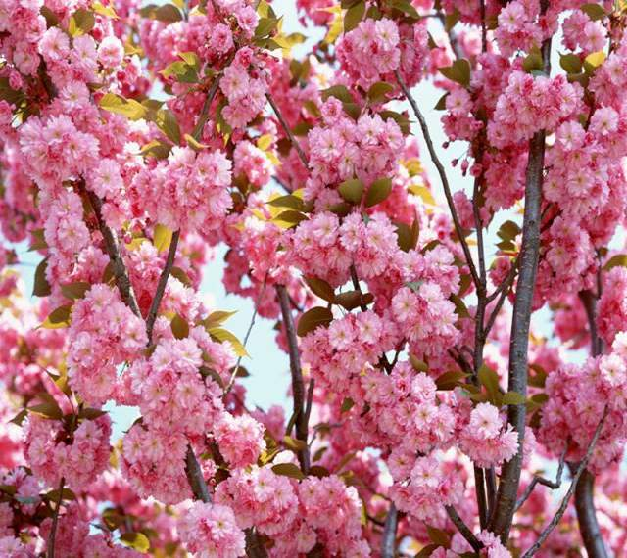
走进玉澜堂的院落里，眼睛一亮，那几棵大海棠树，开满了密密层层的淡红的花，这繁花从树枝开到树梢，不留一点空隙，阳光下就像几座喷花的飞泉……

Slide 17
看到这样的春景，看到这样的春光，你想用怎样的语言来赞美？冰心奶奶又是怎样赞美的呢？
春光竟会这样的饱满，这样的烂漫！它把一个冬天蕴藏的精神、力量，都尽情地释放出来了！
请同学们有感情地齐读这句话。

Slide 18
花真多，老师不由想起了杜甫的一首诗《江畔独步寻花》：黄四娘家花满蹊，千朵万朵压枝低，留连戏蝶时时舞，自在娇莺恰恰啼。同样也是寻找春天，杜甫是只拣花儿多处行。而冰心奶奶却只拣儿童多处行。学到这儿你有什么疑问吗？
冰心奶奶找春天为什么“只拣儿童多处行”呢？
让我们一起跟着冰心奶奶到“儿童多处”走一走，看一看。
学习单
⑴自读课文3、4段，圈画出表现“儿童充满生机、充满快乐”的词句。
⑵用一个词或一句话写写自己的感受。

Slide 19
（２）我们本想在知春亭畔喝茶，哪知道知春亭畔已是坐无隙地！女孩子、男孩子，戴红领巾的、把外衣脱下搭在肩上拿在手里的，东一堆，西一堆，叽叽呱呱地，也不知说些什么，笑些什么，个个鼻尖上，闪着汗珠，小小的身躯上喷发着太阳的香气息。
１
２
３.４
返回

Slide 20
（３）湖面无数坐满儿童的小船，在波浪上荡漾，一面一面鲜红的队旗，在东风里哗哗地响着。
（４）转弯的地方，总和一群一群的孩子撞个满怀，他们匆匆地说了声“对不起”，又匆匆地往前跑。
１
２
３.４
返回

Slide 21
读读这段你明白了什么？
只要管理得好，给它适时地浇水施肥，花儿和儿童一样，在春天的感召下，欢畅活泼的，以旺盛的生命力，舒展出新鲜美丽的四肢。这时候，自己感到快乐，别人看着也快乐。
它们的相同之处：生命力都很旺盛，让人都感到快乐。

Slide 22
春天的颐和园成了儿童的乐园，儿童的世界，儿童的海洋。他们尽情说笑，在阳光下东奔西跑，个个忙得鼻尖冒汗，却又那么欢畅活泼，不知疲倦。他们身上有着使不完的力气，充满勃勃的生机和活力。字里行间还能体会到冰心奶奶对儿童的喜爱。

Slide 23
朋友，春天在哪里？当你春游的时候，记住“只拣儿童多处行”，是永远不会找不到春天的！
冰心奶奶为什么认为只拣儿童多处行，就一定能找到春天呢？
因为儿童多处春光灿烂，儿童充满朝气、富有感染力；儿童就是最美的春光，冰心奶奶喜爱儿童。所以冰心奶奶认为只拣儿童多处行就认为能找到春光。

Slide 24
布置作业：
1、背诵５－９的自然段。
２、课外搜集有关冰心奶奶的文章读一读。

